Slide 1



Slide 2
恒田企业概况
1
目录
旗下各工厂简介及生产设备
2
CONTENTS
恒田的未来
3
面料推荐
4

Slide 3
恒田企业概况

Slide 4
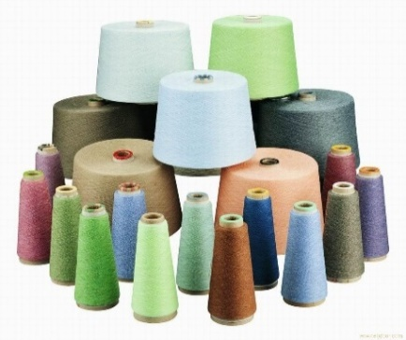
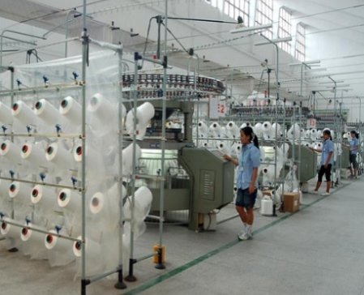
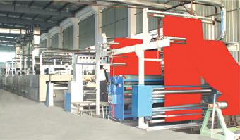
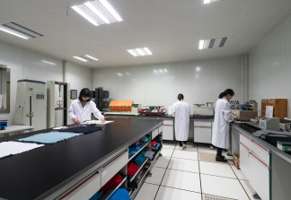
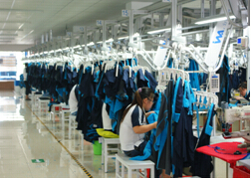
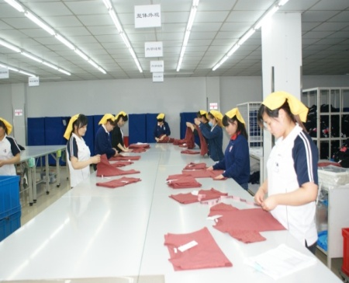
恒田企业概况
成立时间：1995年
业务范畴：各类纬编针织面料和成衣，包括纱线、面料
织造染整 、成衣设计生产
生产基地：无锡、盐城、缅甸仰光、非洲埃及
营业设计：上海、东京、香港、奥地利萨尔茨堡
客户市场：日本、欧洲、美国为主，部分国内市场
员工人数：超过8000人
年营业额：近2.5亿美元
纱线
织造
染整
面料检测
缝制
检品出货

Slide 5
市场及产品结构
地区 | 百分比 | 类型 | 百分比
中国国内 | 15% | 针织内衣 | 20%
欧美 | 25% | 针织运动装 | 40%
对日出口 | 60% | 针织休闲装 | 40%

Slide 6
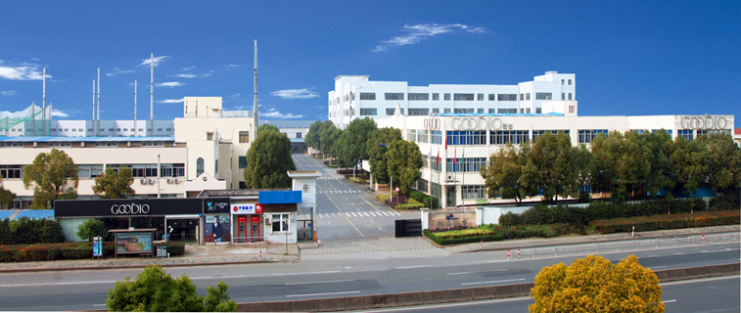
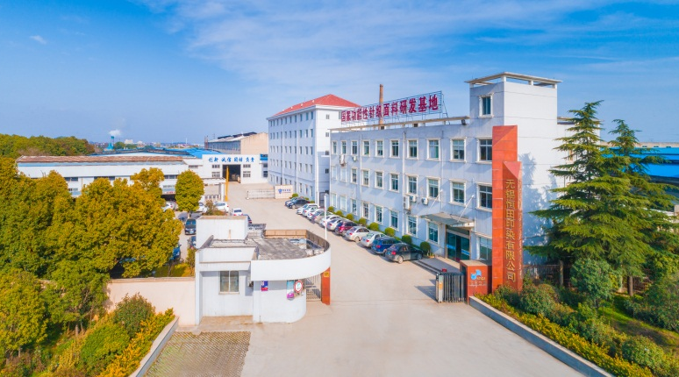
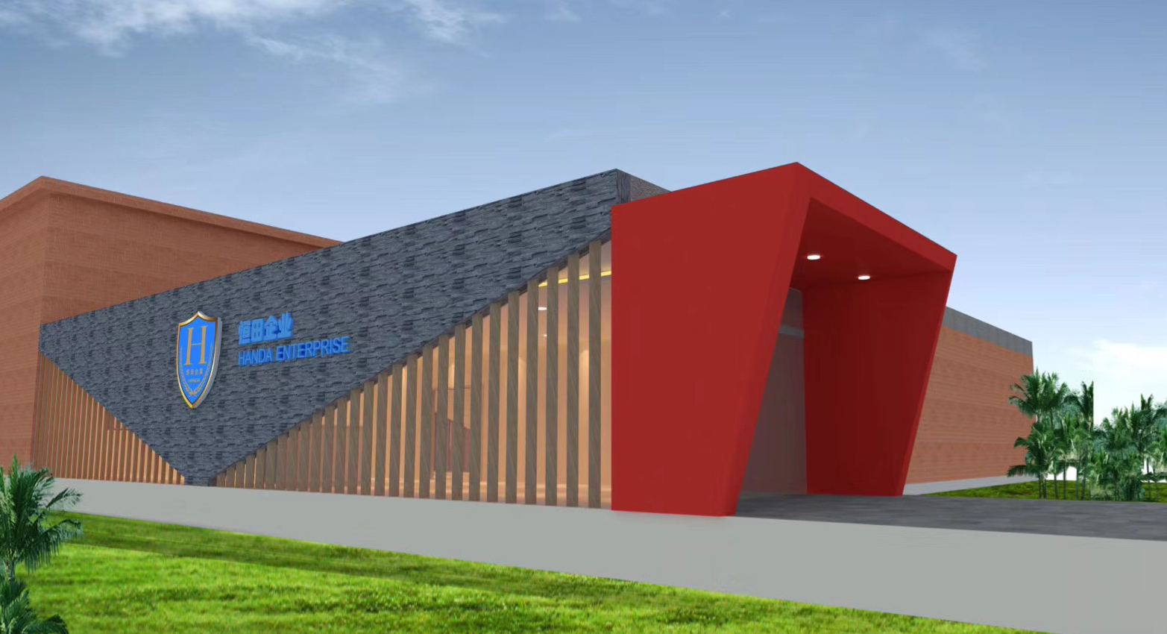
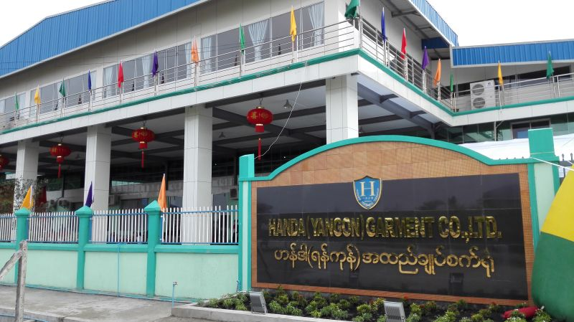
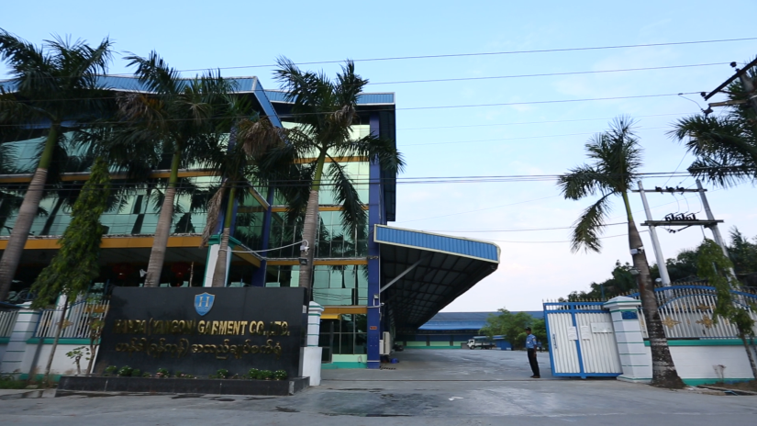
配备齐全
面料生产，面料检测，验布中心，成衣制造，成衣检品都由自有工厂配套完成

Slide 7


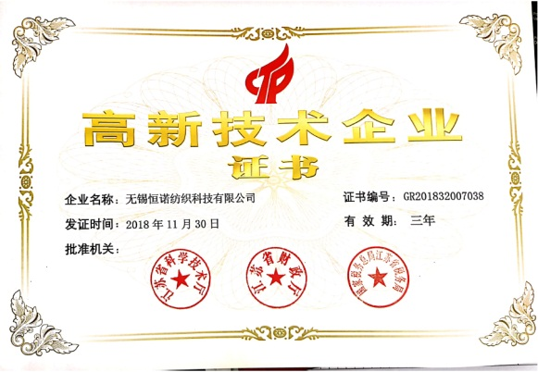
荣誉资质
国家功能性针织面料产品开发基地
企业已经连续6次顺利通过复评
国家功能性针织面料流行趋势研究中心
变中国“世界加工厂”为“时尚策源地”
高新技术企业

Slide 8
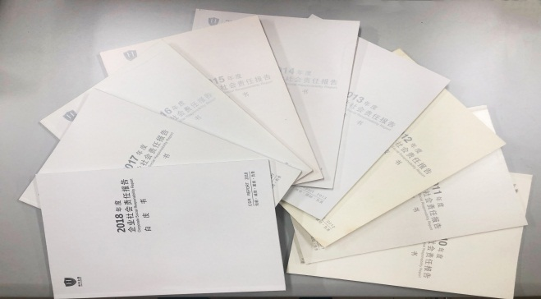
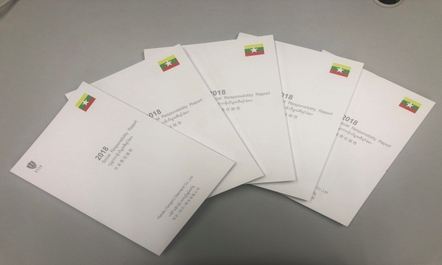
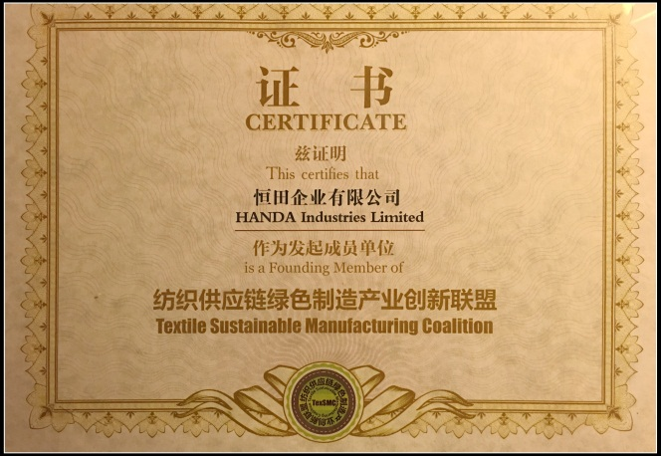

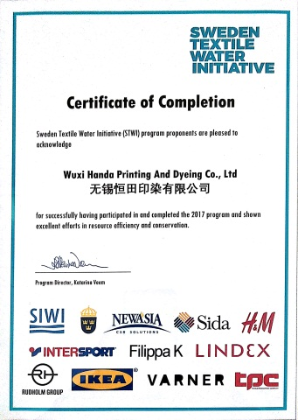
社会责任
恒田企业社会责任报告
缅甸工厂社会责任报告
纺织供应链绿色制造产业创新联盟
颜色操作合规证书
水计划证书

Slide 9
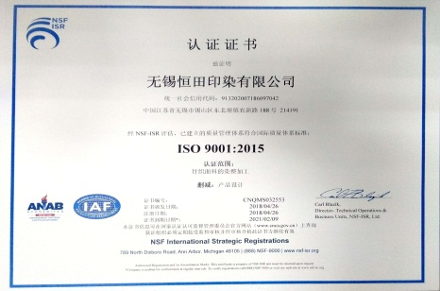
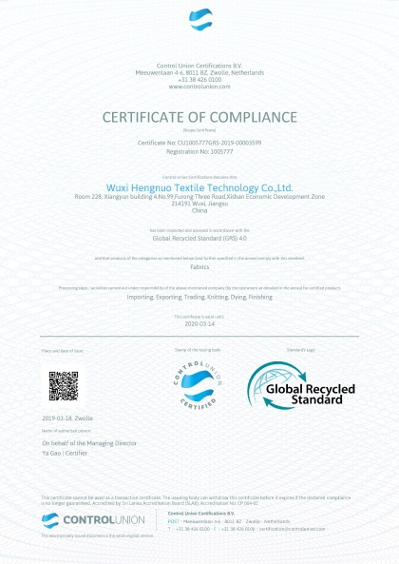
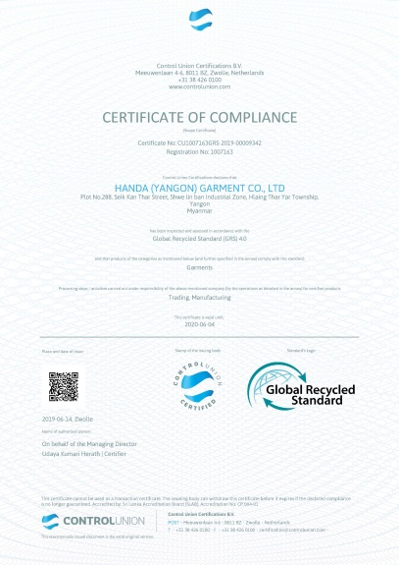
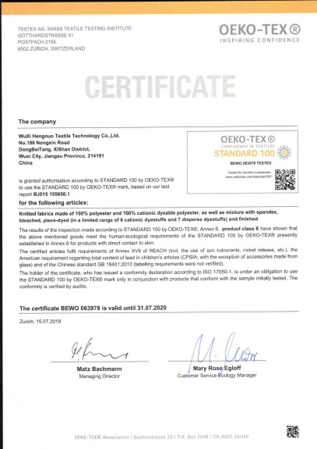
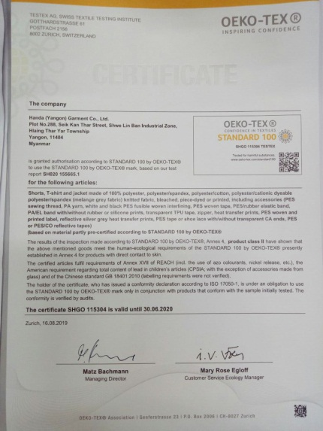
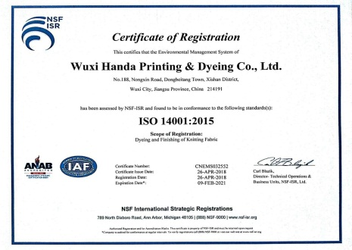
各项认证
GRS
OEKO-TEX
ISO9001、ISO14001

Slide 10
旗下各工厂简介及设备

Slide 11
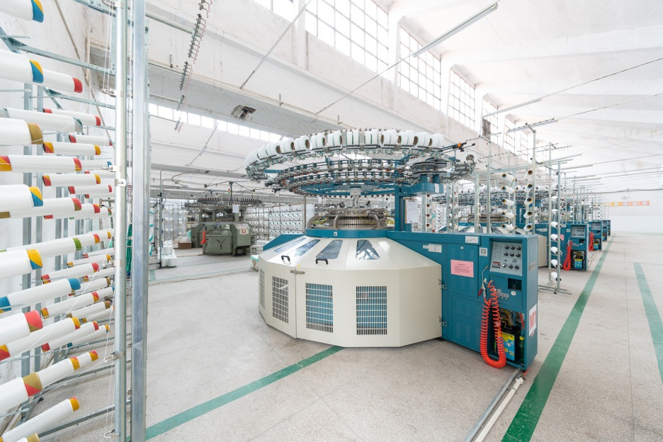
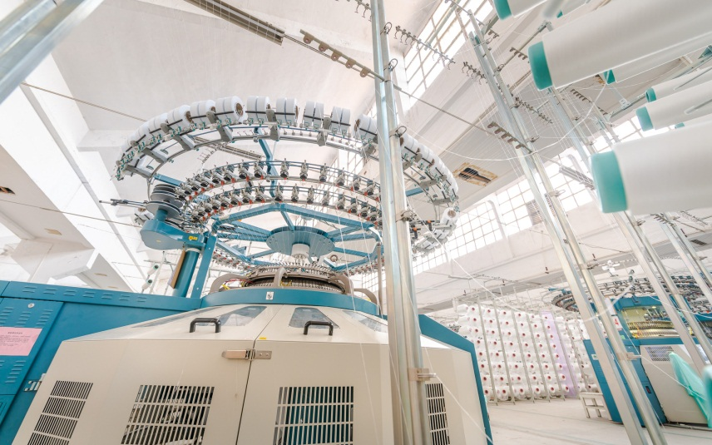
织造工厂——中国
织机：98台
产能：260吨/月
员工：55人

Slide 12
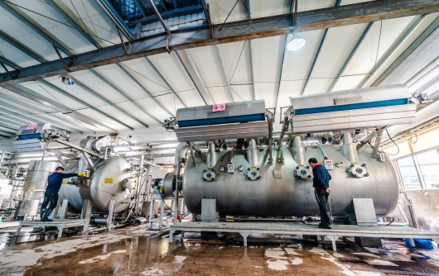
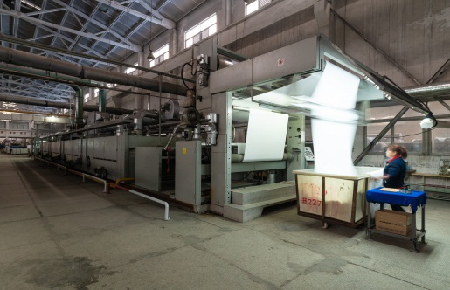

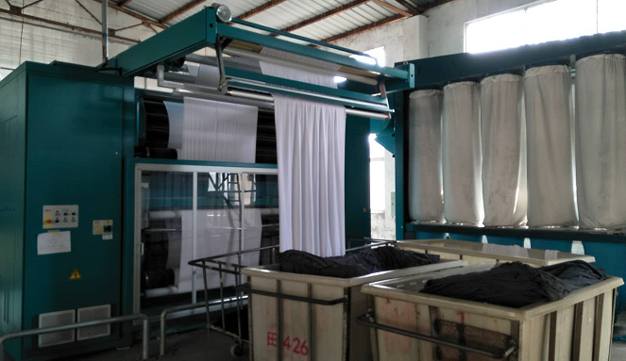
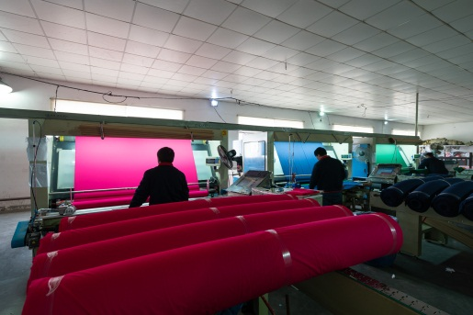
印染工厂——中国
所在地：中国无锡
面料月产能：1200吨/月
棉产能：400吨/月
涤纶产能：800吨/月
染缸 72台
定型机 6台
起毛机 4台
验布机 17台

Slide 13
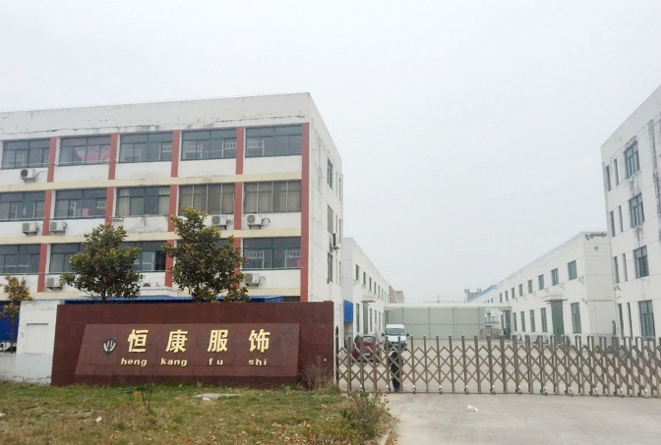
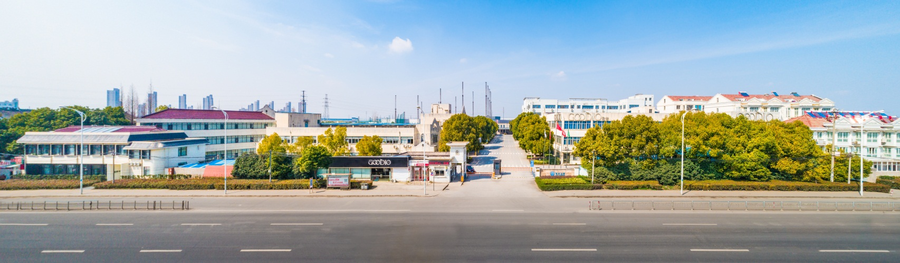
成衣工厂——中国
地点：中国 (无锡+盐城)
员工数：1900人
流水线：30条流水
生产产能：220万件

Slide 14
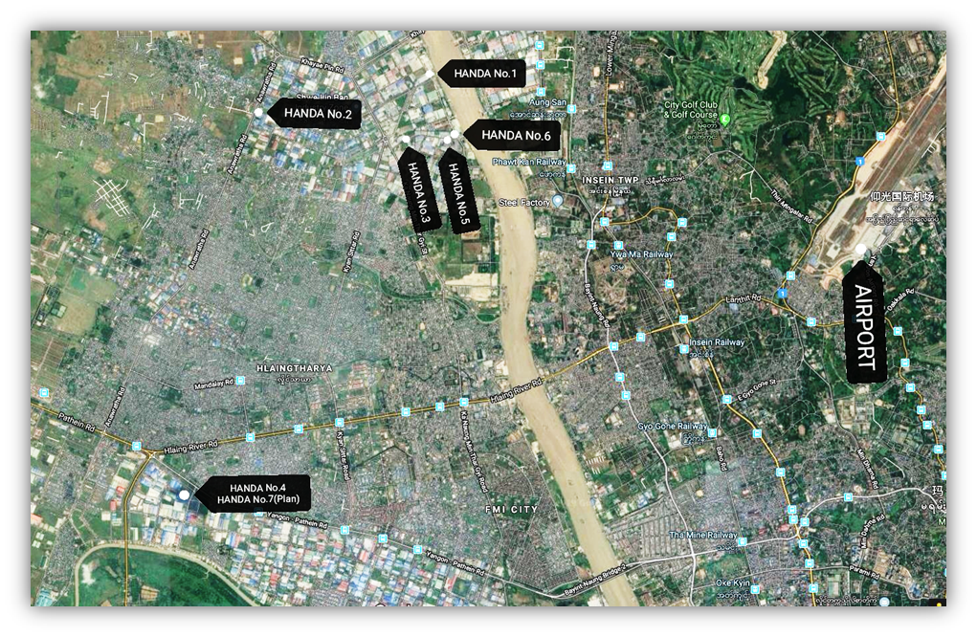
缅甸工厂 ー 机场至工厂车程30分钟
第一工場
第六工場
空港
第二工場
第三工場
第五工場
第四工場

Slide 15
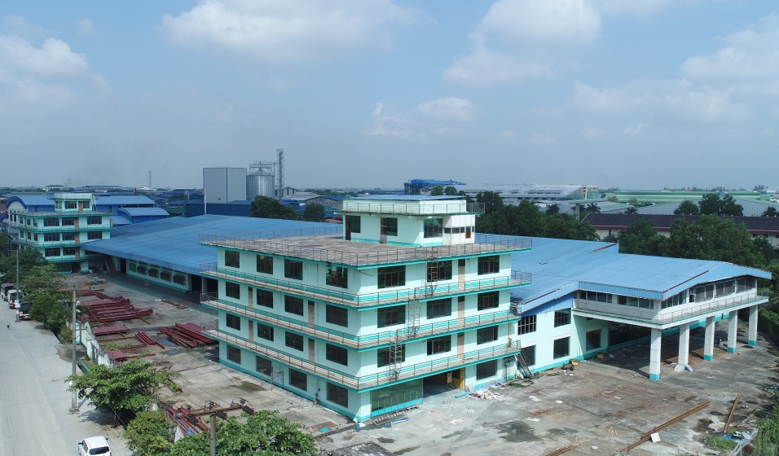
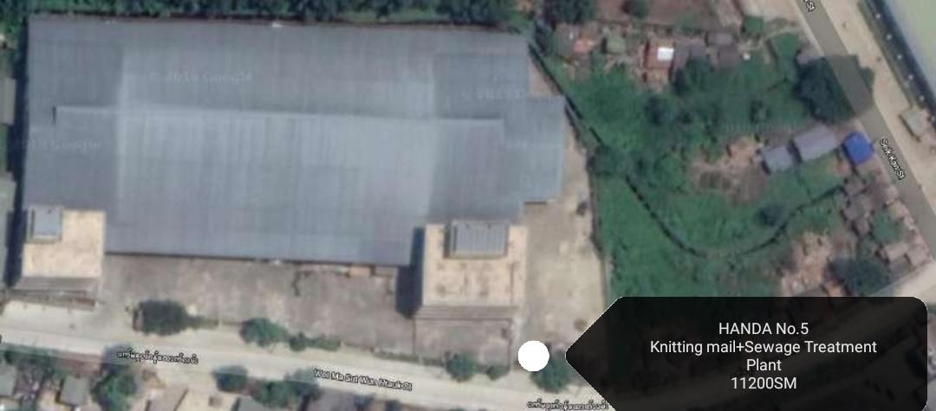
织造工厂 ー 缅甸五厂
地点：缅甸仰光Shwe Lin Ban工业区
面积：12000平方米
织机：100-150台
员工：100人
产能：800-1200吨/月
开业时间：2021年

Slide 16
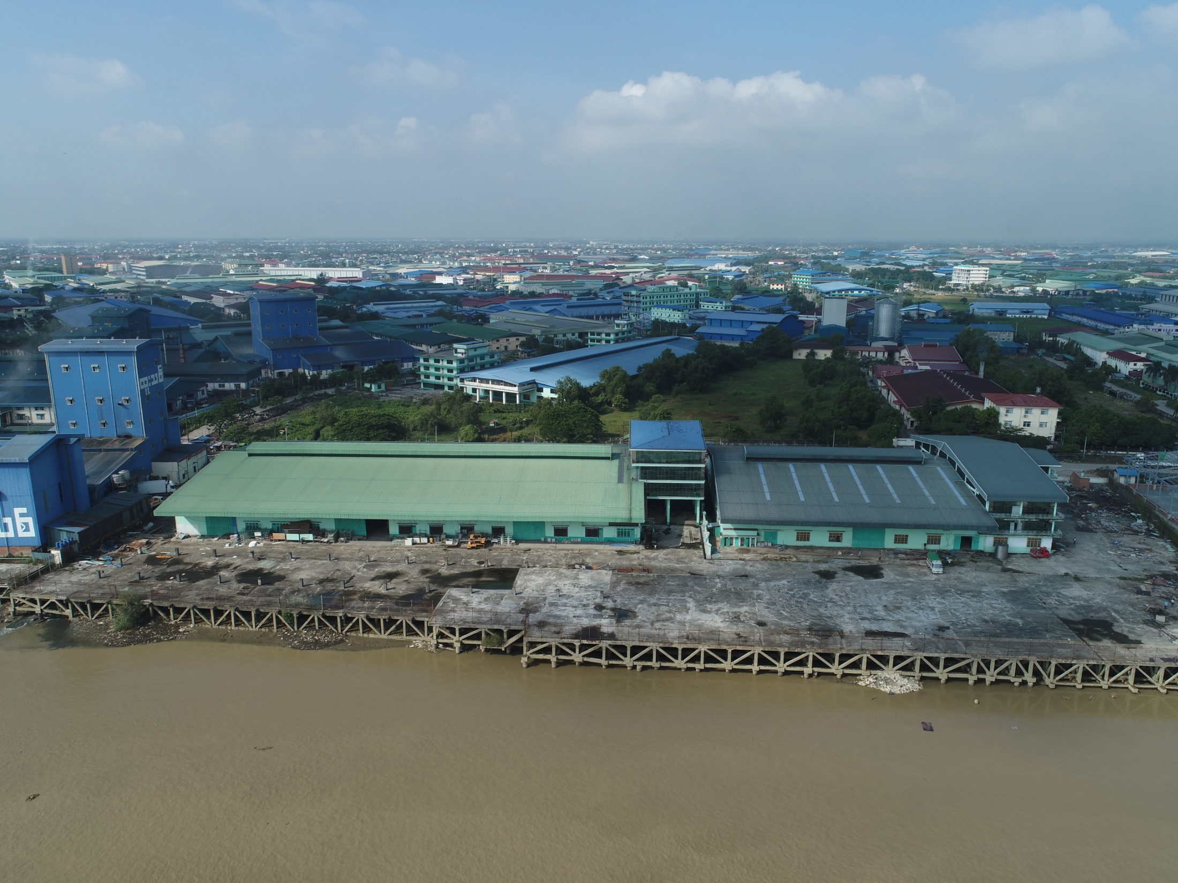
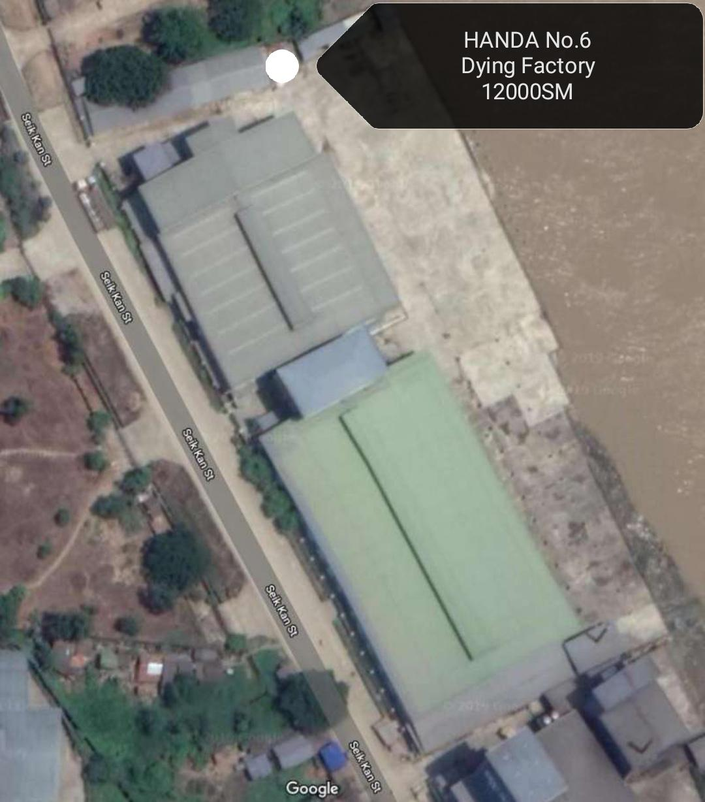
印染工厂 ー 缅甸六厂
地点：缅甸仰光Shwe Lin Ban工业区
面积：12000平方米
染缸：21台
定型机：10箱*6台
后整理设备：2台
员工：300人
产能：1000吨/月
开业时间：2021年

Slide 17
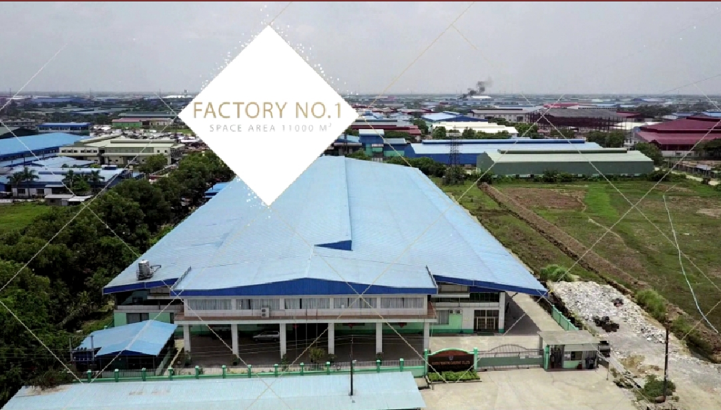
制衣工厂—缅甸一厂
地点：缅甸仰光Shwe Lin Ban工业区
成立时间：2015年2月
建筑面积：11，000平方米
员工数：1050人
流水线：25条流水线
产能：130万件（文化衫）
主要市场： 欧洲 中国

Slide 18
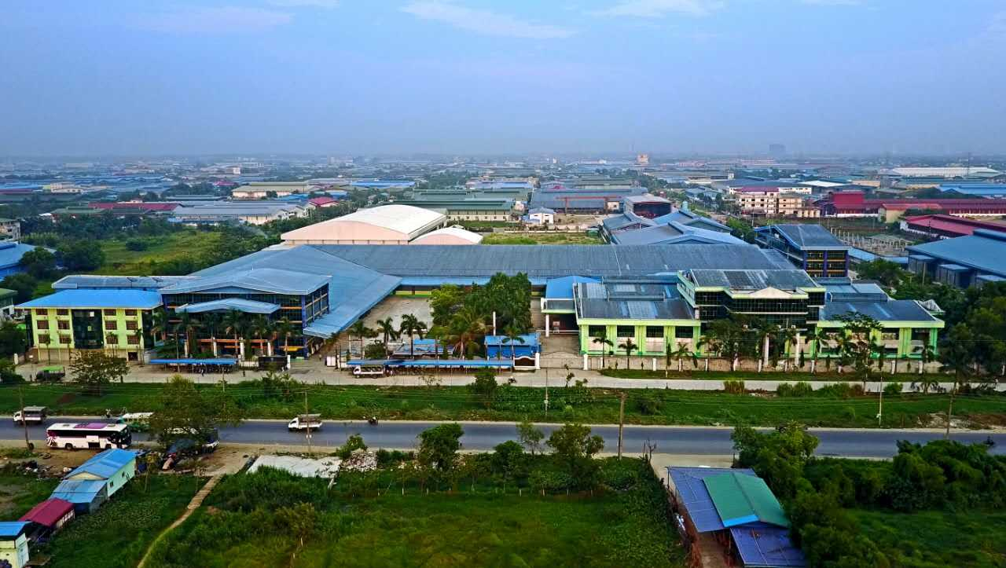
制衣工厂—缅甸二厂
地点：缅甸仰光Shwe Lin Ban工业区
成立时间：2016年2月
建设面积：42，000平方米
员工数：3700人
流水线：缝制82条线
印花40条线
绣花20条线
产能：425万件/月（文化衫）
主要市场：日本、欧洲

Slide 19
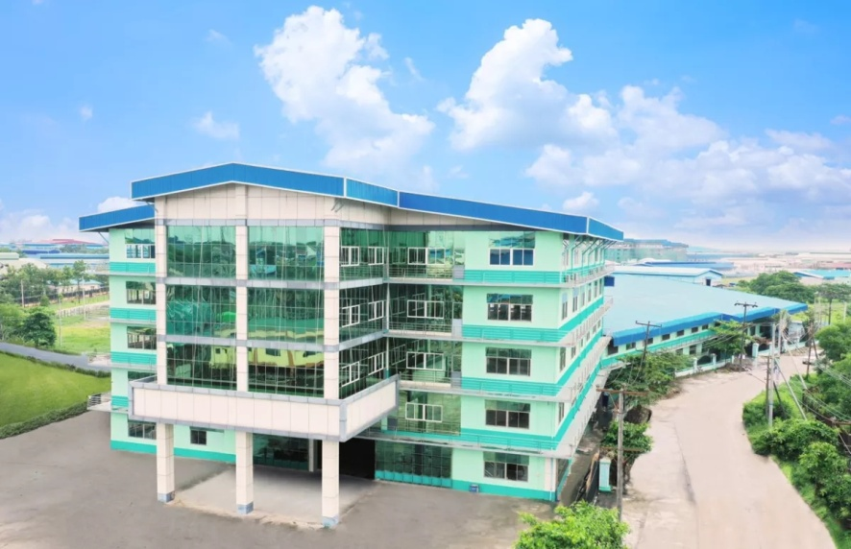
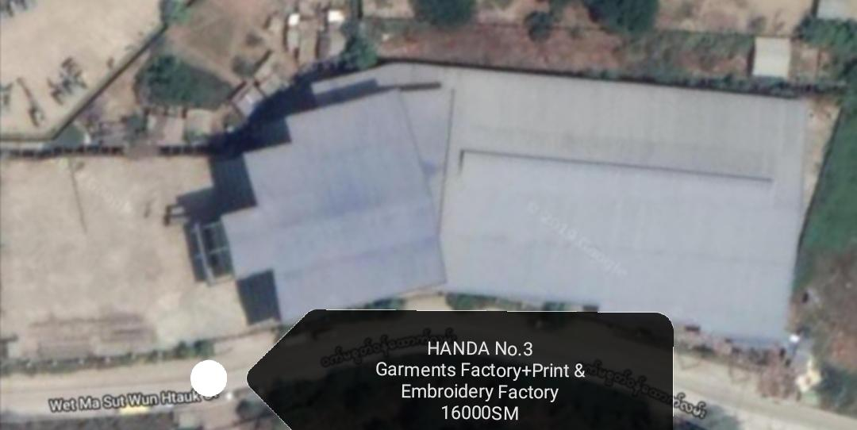
制衣工厂—缅甸三厂
地点：缅甸仰光Shwe Lin Ban工业区
成立时间：2019年7月
建设面积：16，000平方米
缝制流水线：35条
员工：1500人
产能：180万件/月（文化衫）
出口市场：日本

Slide 20
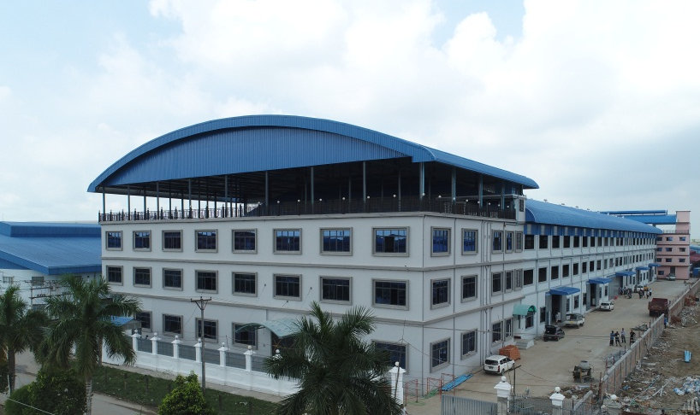
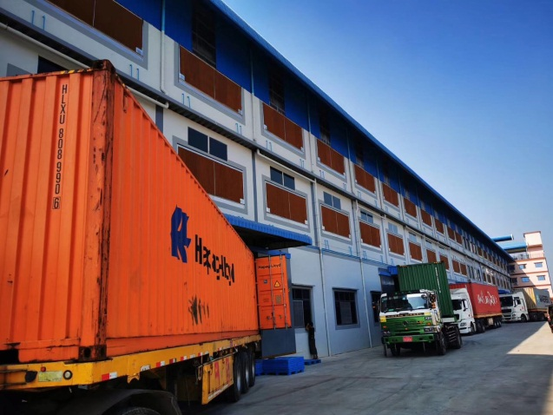
制衣工厂—缅甸四厂
地点：缅甸仰光Shwe Lin Ban工业区
成立时间：2019年11月
面积：25000平方米
缝制流水线：48条
员工：2000人
产能：245万件/月（文化衫）
出口市场：欧洲

Slide 21
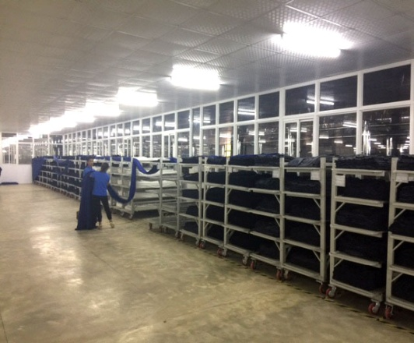
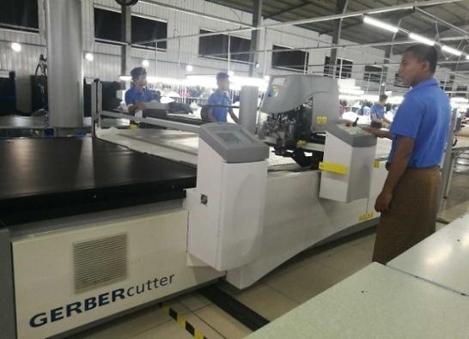
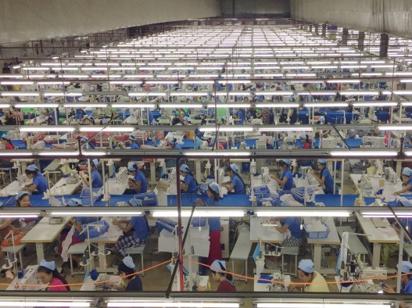
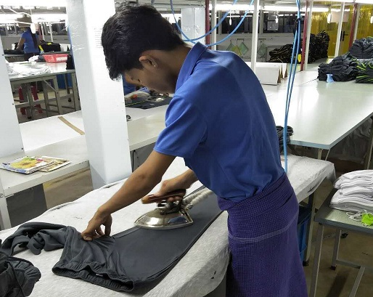
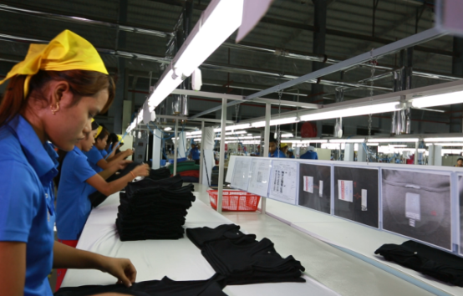
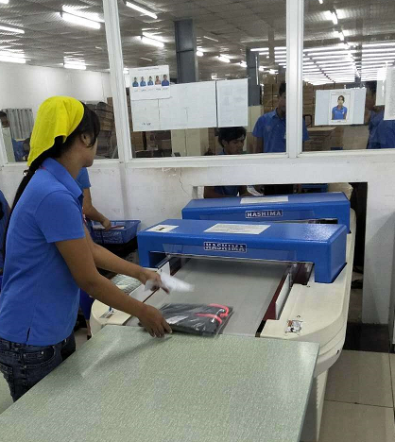
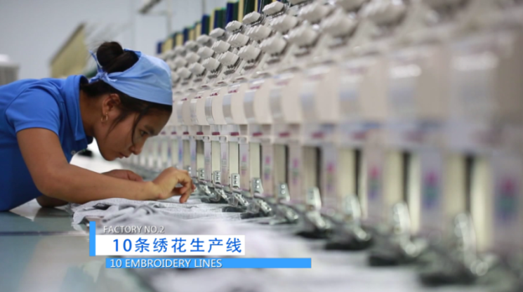
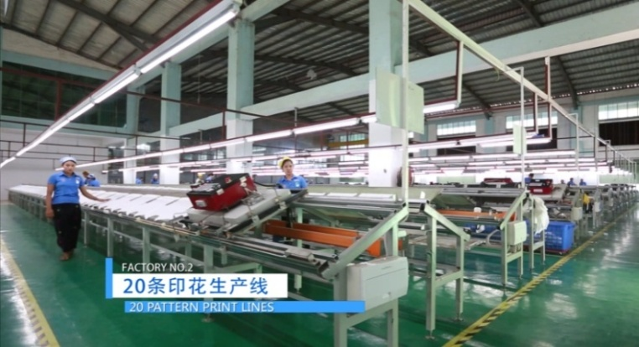
缅甸缝制工厂内部格局
面料仓库
裁剪
缝制
整烫
检品
检针 出货
绣花车间
印花车间

Slide 22
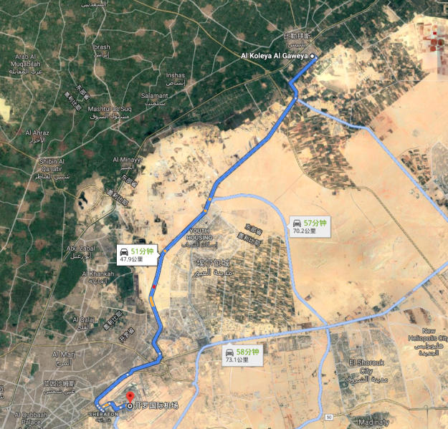
缝制工厂 ー 埃及工厂（建设中）
厂房面积：35000平方米
缝制流水线：45条
员工：2000人
产能：110万件/月（文化衫）
出口市场：欧洲 美国
预计开工时间：2021年

Slide 23
恒田的未来

Slide 24
恒田企业新定位
科技恒田 时尚恒田 绿色恒田

Slide 25
科技恒田
自动化
数字化
智能化

Slide 26

时尚恒田
面料ODM
成衣设计营销
——从恒田制造转向恒田时尚

Slide 27

绿色恒田——可持续发展排头兵
企业社会责任
企业社会责任是指：企业在创造利润、对股东利益负责的同时，还要承担对员工、对社会和环境的社会责任，包括遵守商业道德、生产安全、职业健康、保护劳动者的合法权益、节约资源等。

Slide 28

恒田企业全球战略布局

Slide 29
THANKS
谢谢聆听

